Slide 1
متابعة الشهر العقاري: توليد جدول إرسال وحفظ مراجع الشهر العقاري

Slide 2
الهدف:
يندرج هذا الفيديو ضمن سلسلة الفيديوهات الإرشادية التي تهدف إلى مرافقة الموثق وكُتَّابه عند استخدام نظام الموثق الجزائري، ويختص بتوضيح كيفية توليد جدول إرسال وحفظ مراجع الشهر العقاري في إطار متابعة إجراء الشهر العقاري.
وتسمح هذه العملية، في خطوات معدودة، بتنظيم العمل والرفع من أداء المكتب لتفادي ضغوط العمل وتبديد الجهد والوقت.

Slide 3
المراحل:
المرحلة الأولى: توليد جدول إرسال
المرحلة الثانية: حفظ مراجع الشهر العقاري

Slide 4
النتيجة: يسمح نظام الموثق الجزائري بمتابعة إجراءات الشهر العقاري في خطوات معدودة، كما يسمح بتنظيم العمل والرفع من أداء المكتب لتفادي ضغوط العمل وتبديد الجهد والوقت ويدفع بالمكتب إلى الارتقاء إلى مستوى أداء أعلى خاصة بعد إدراج خاصية التوقيع الإلكتروني

Slide 5
المرحلة الأولى: توليد جدول إرسال

Slide 6
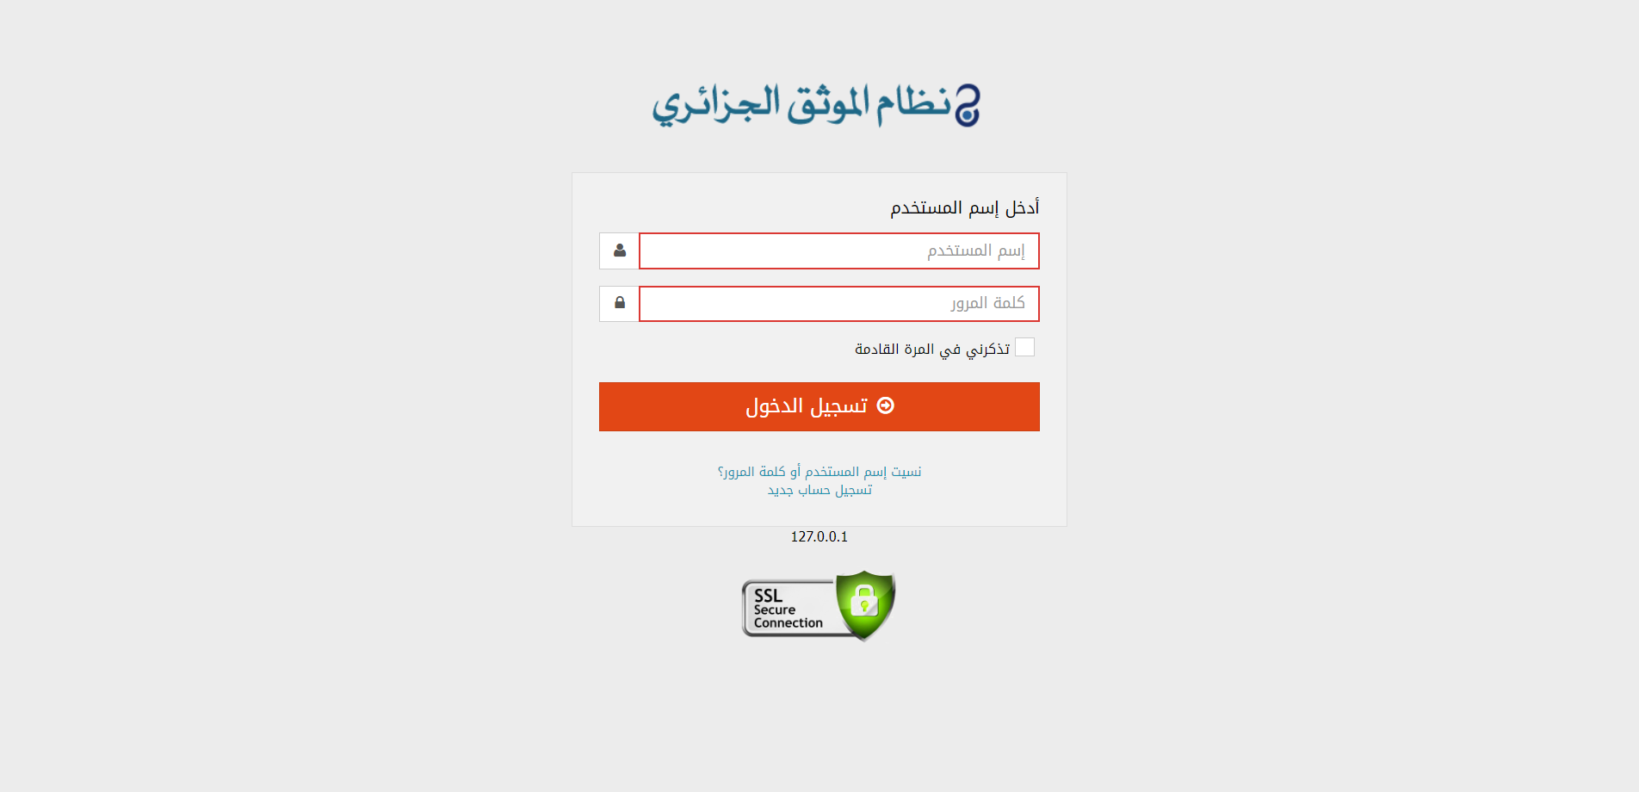
لُج إلى نظام الموثق وأدخل اسم المستخدم وكلمة المرور

Slide 7
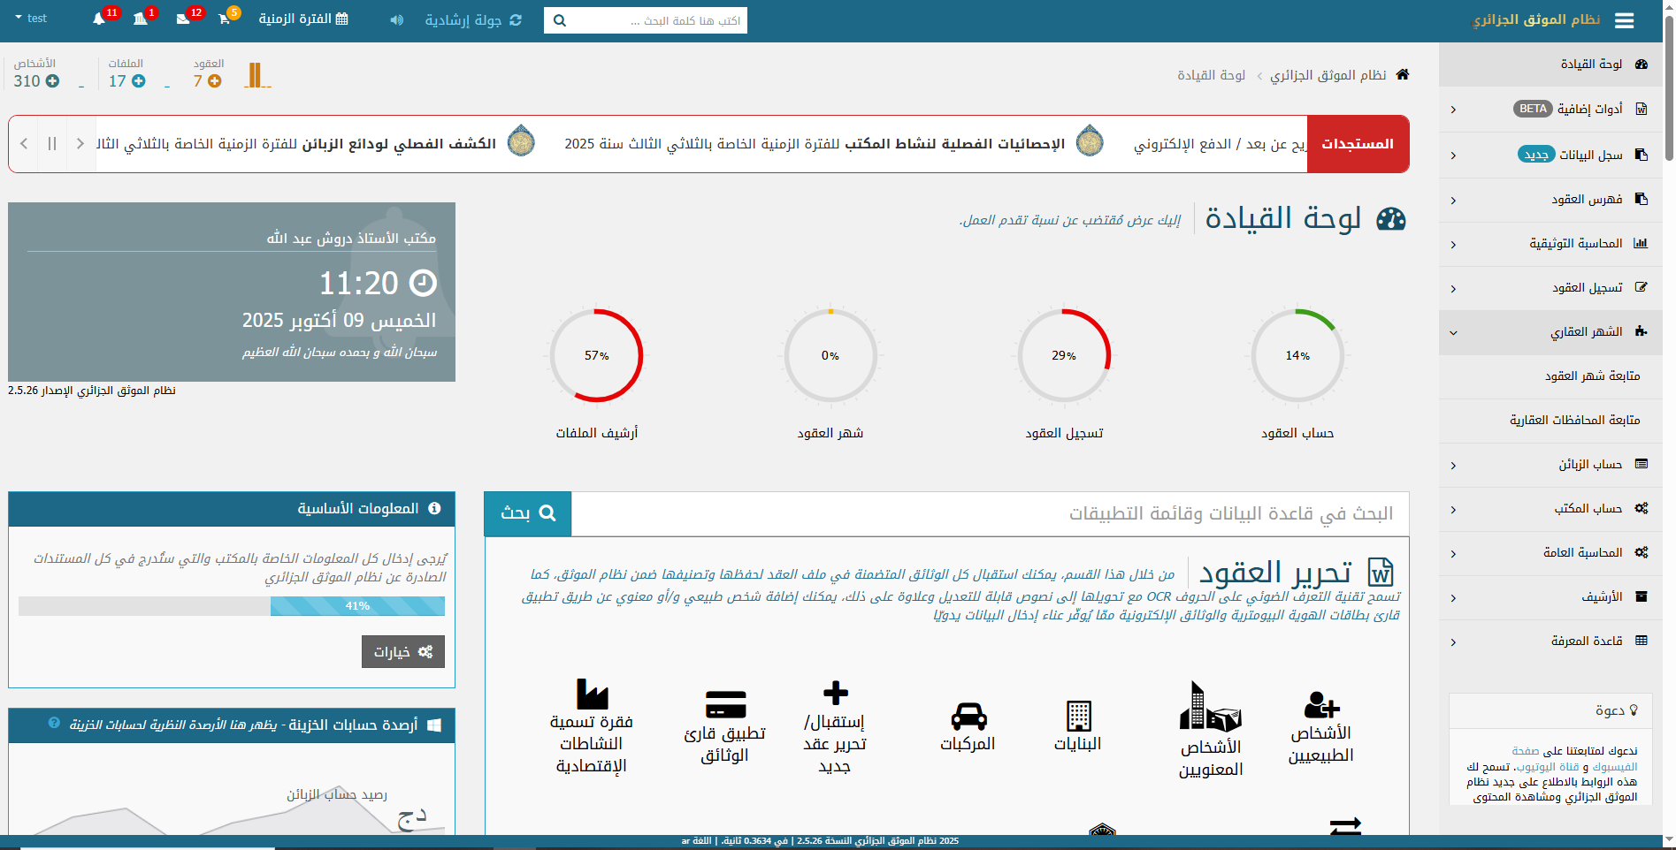
توجه إلى خانة "متابعة المحافظات العقارية" في القائمة الجانبية ضمن قسم "الشهر العقاري"

Slide 8
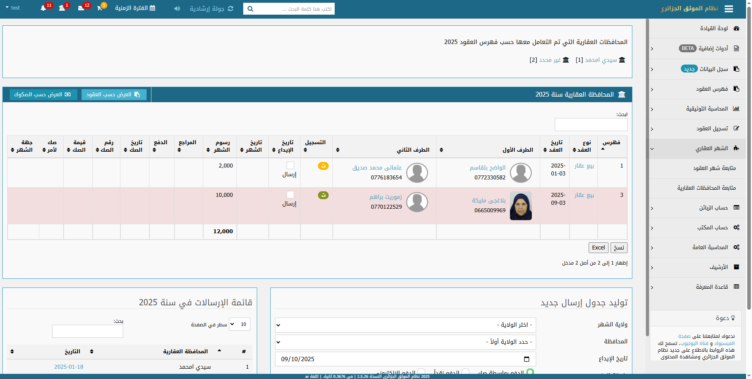
1) تمّ توجيهك إلى فضاء الشهر العقاري، تجد في أعلى الصفحة كل المحافظات العقارية التي تم التعامل معها خلال السنة الجارية
2) يمكنك عرض القائمة حسب العقود أو الصكوك
3) تجد في هذا الفضاء قائمة خاصة بالعقود الموجهة للشهر، والتي ترد فيها المعلومات الأساسية بخصوص حالة العقد

Slide 9
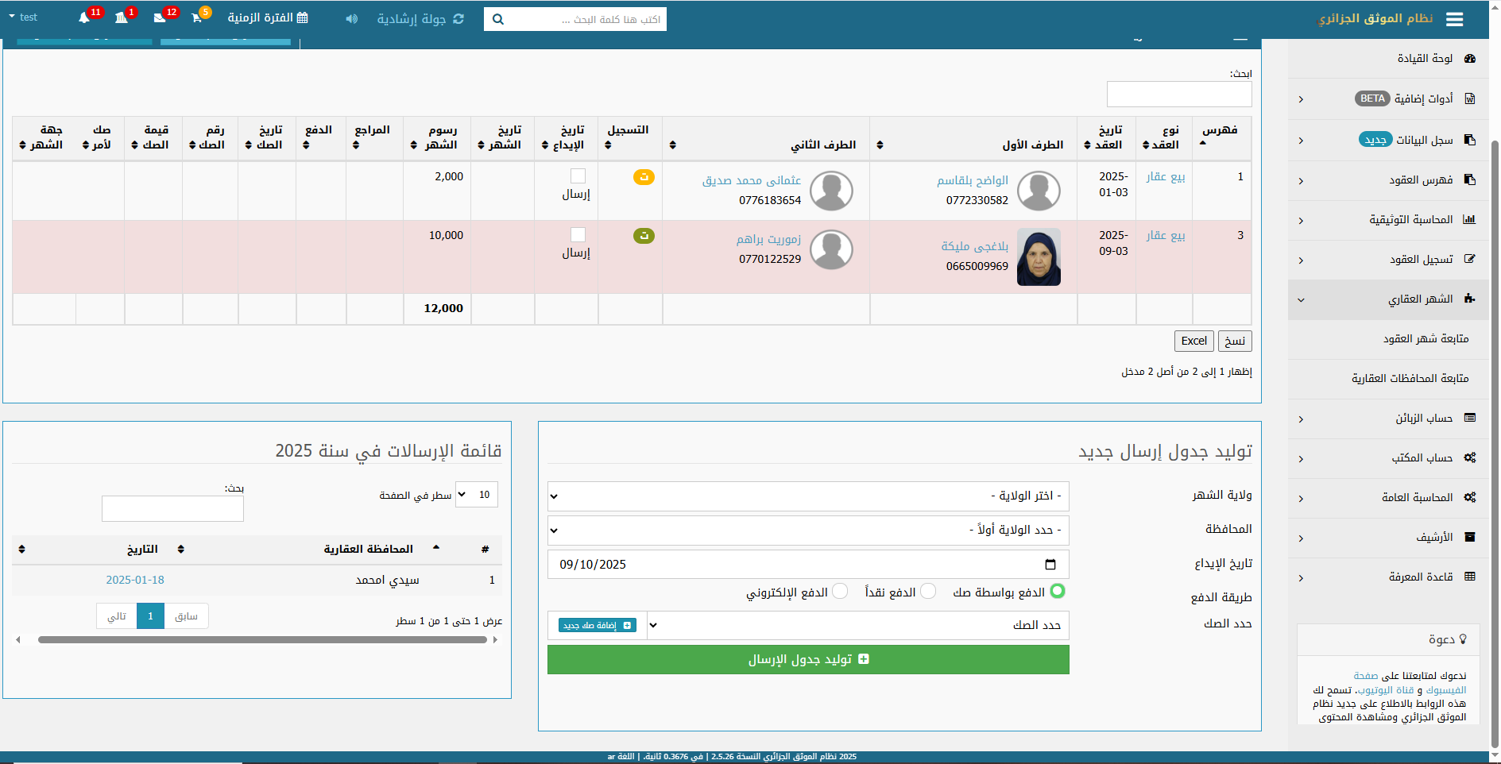
تجد أسفل فضاء متابعة المحافظات العقارية، قائمة بكل الإرسالات التي تمت خلال السنة الجارية

Slide 10
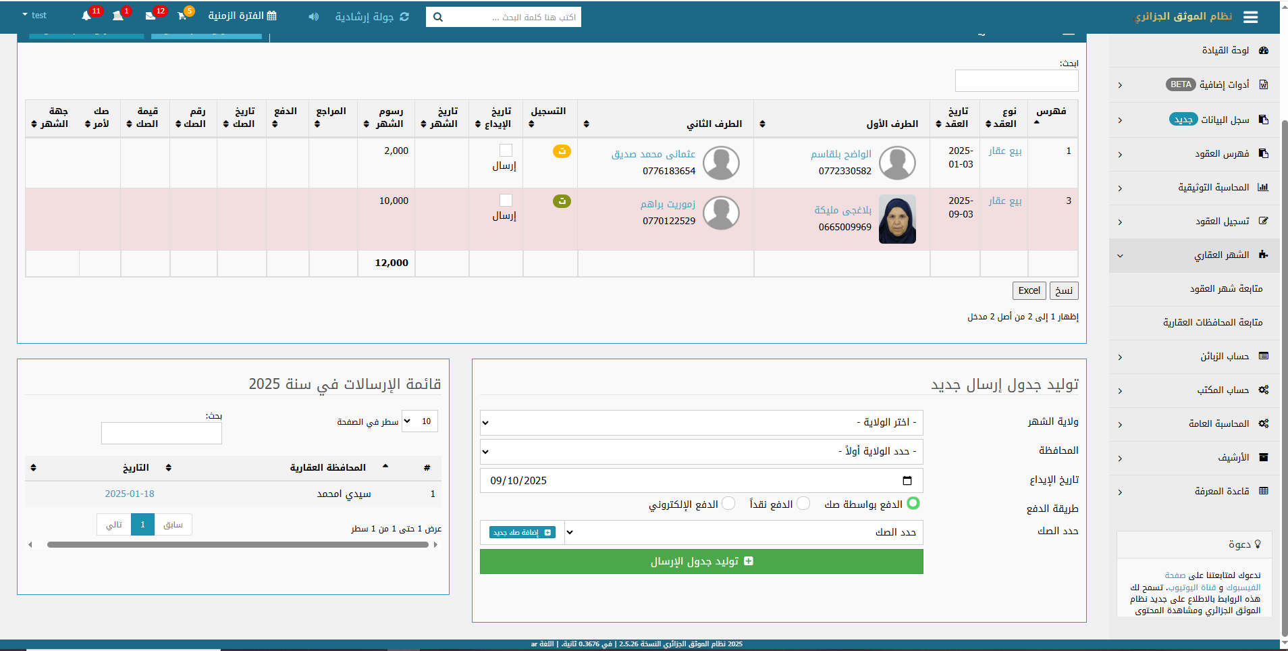
كما تجد أسفل فضاء الشهر العقاري استمارة توليد جدول إرسال جديد، حدد ولاية الشهر، المحافظة العقارية وتاريخ الإيداع واختر طريقة الدفع
في حالة اختيار الدفع بواسطة صك، انقر على زر "إضافة صك جديد" لإدراج معلومات الصك

Slide 11
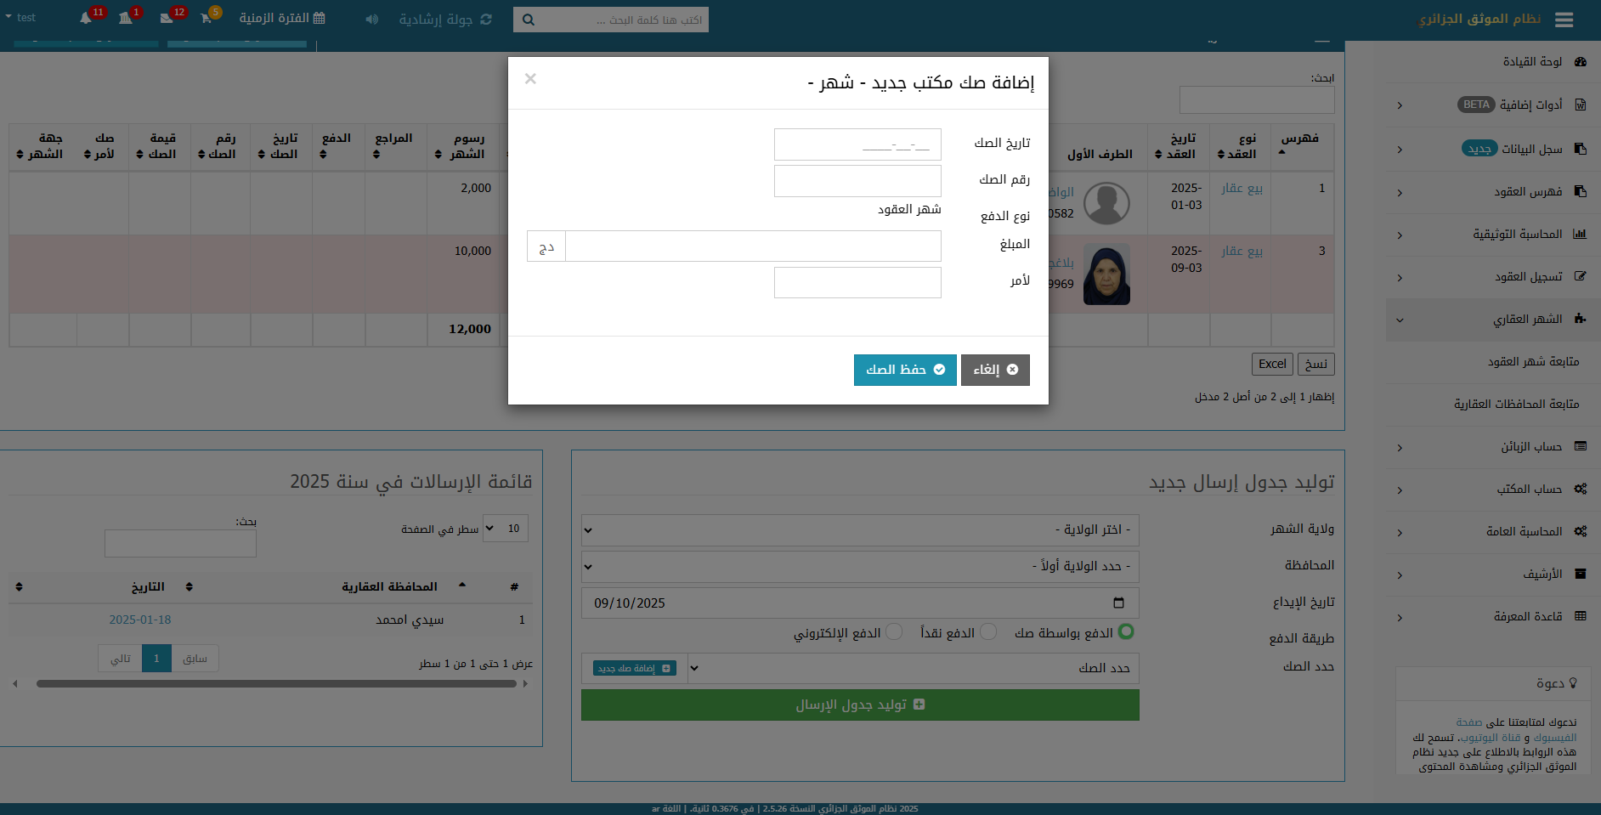
املأ الاستمارة بعناية وانقر على زر حفظ الصك

Slide 12
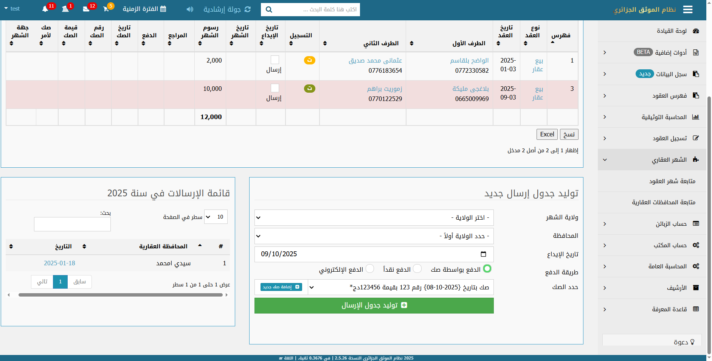
تمت إضافة الصك بنجاح
أنقر على زر توليد جدول الإرسال لحفظ المعلومات وعرض الجدول

Slide 13
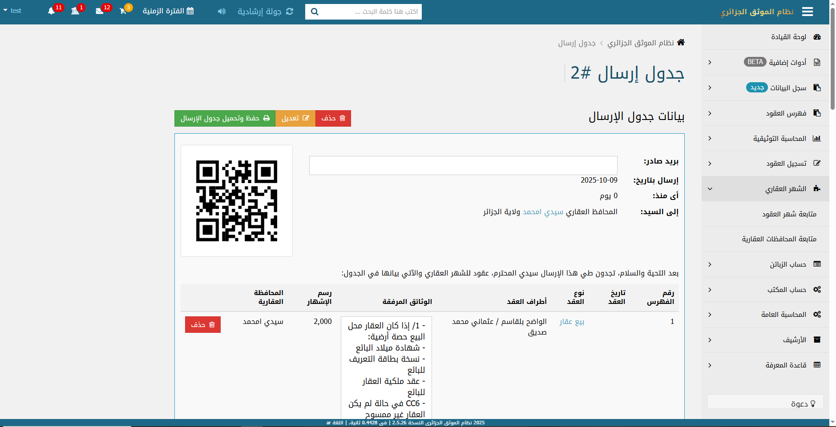
يظهر جدول الإرسال على هذه الشاكلة، في حالة وجود خطأ، يمكنك حذفه أو تعديله من هنا

Slide 14
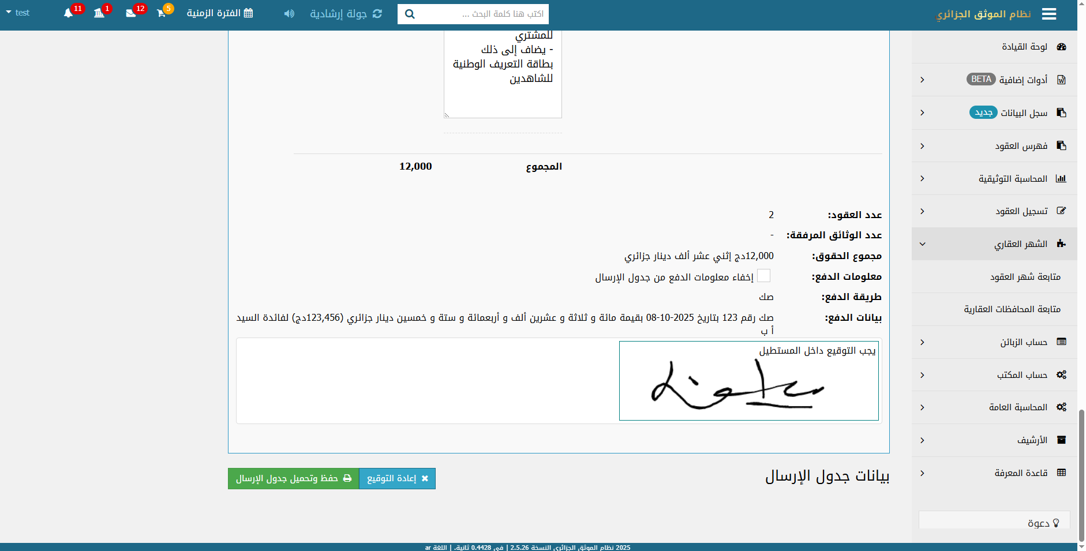
1) يتعزز نظام الموثق الجزائري بخاصية التوقيع الإلكتروني، وقِّع على جدول الإرسال داخل الإطار أدناه
3) أنقر على زر حفظ وتحميل جدول الإرسال في للاطلاع عليه في صيغة PDF قبل طباعته
2) في حالة أخطأت في التوقيع، يمكنك حذفه وإعادة المحاولة من هنا

Slide 15
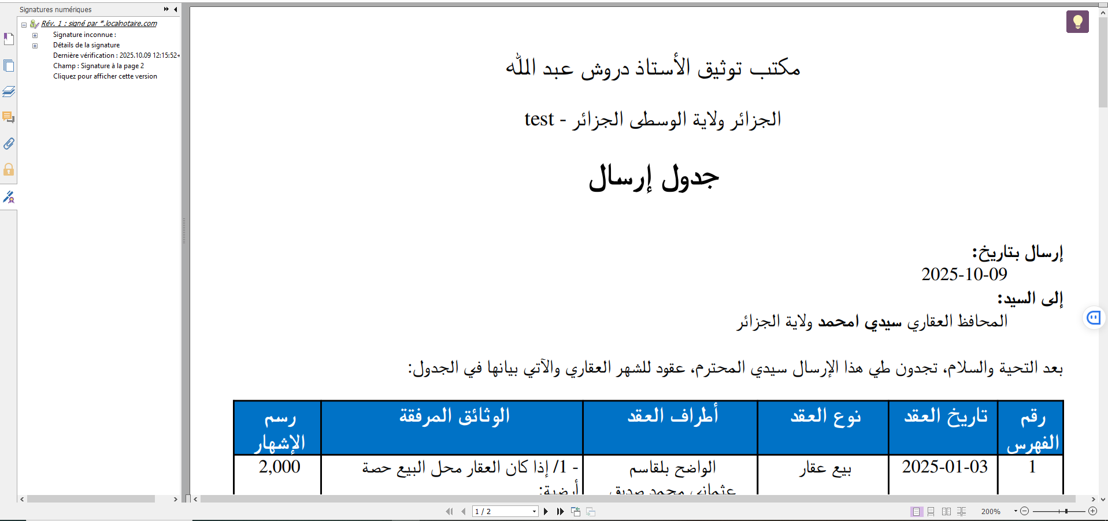
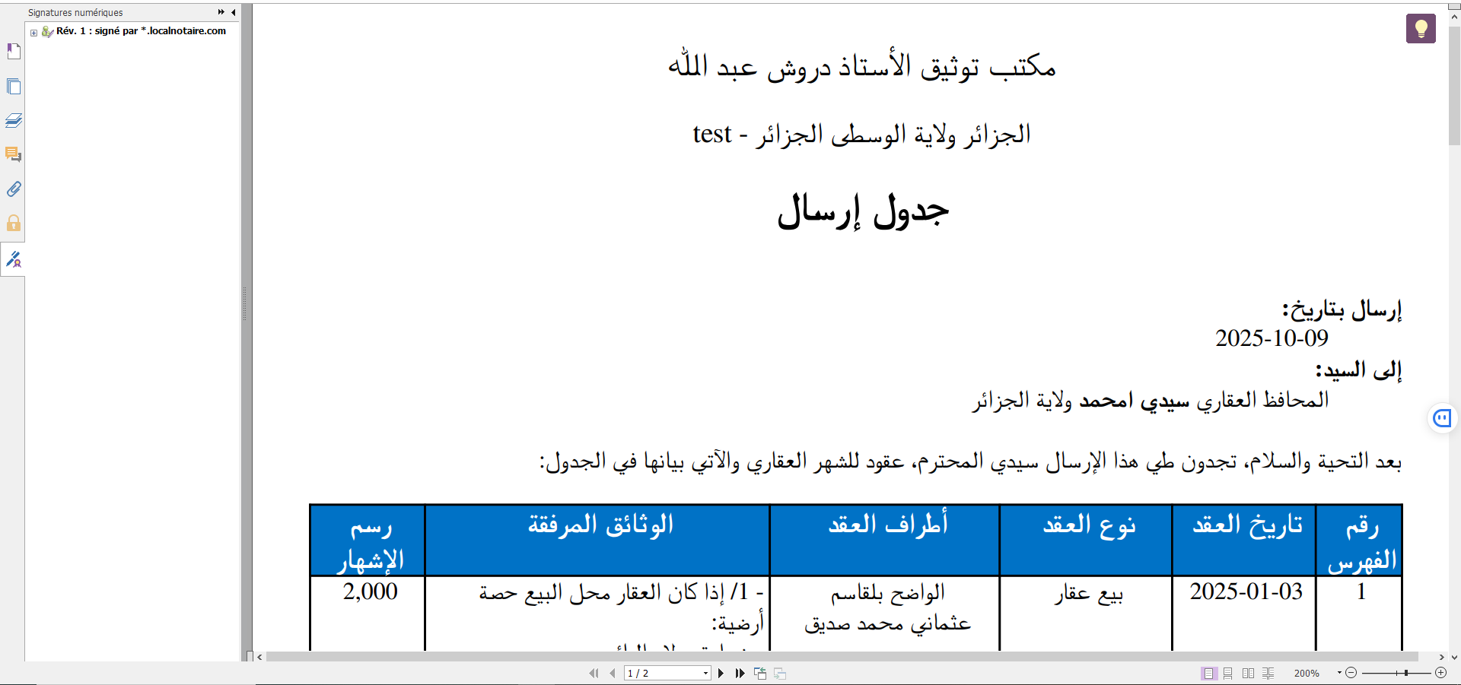
عند تحميل جدول الإرسال وفتحه في الجهاز، يظهر جدول الإٍرسال على هذا الشكل
وتظهر معلومات التوقيع الإلكتروني على يسار الصفحة

Slide 16
حفظ مراجع الشهر العقاري

Slide 17
توجه إلى خانة "متابعة شهر العقود" في القائمة الجانبية ضمن قسم "الشهر العقاري"

Slide 18
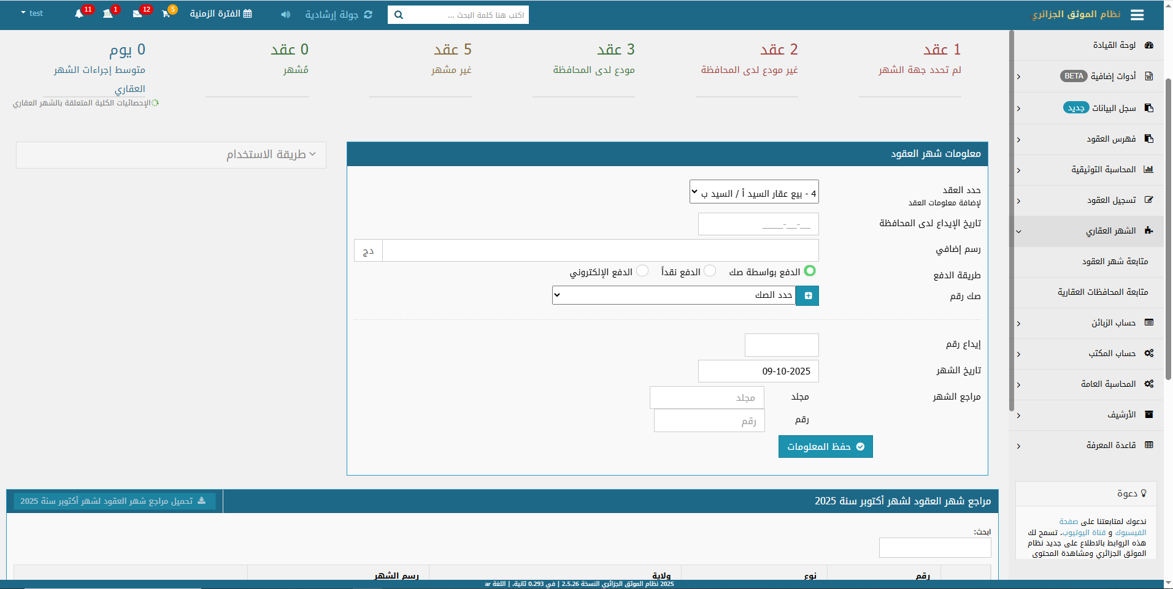
املأ استمارة معلومات شهر العقود وانقر على زر "حفظ المعلومات" لحفظ مراجع الشهر

Slide 19
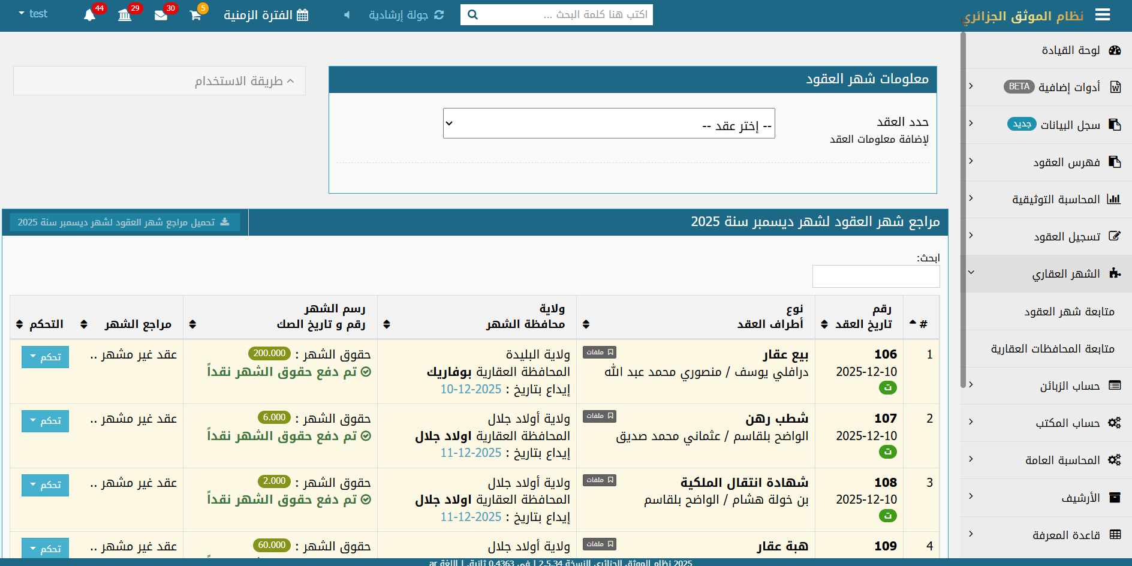
ترد قائمة مراجع الشهر على هذه الشاكلة، تصنف فيها العقود حسب حالتها

Slide 20
تعديل أو حذف معلومات الشهر

Slide 21
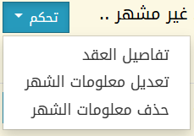
اضغط على زر "تحكم" لعرض "تفاصيل العقد"، "تعديل معلومات الشهر" أو "حذف معلومات الشهر"

